Slide 1
Tiesu administrācijas loma tiesu e-pakalpojumu attīstībā
Diskusija

Slide 2
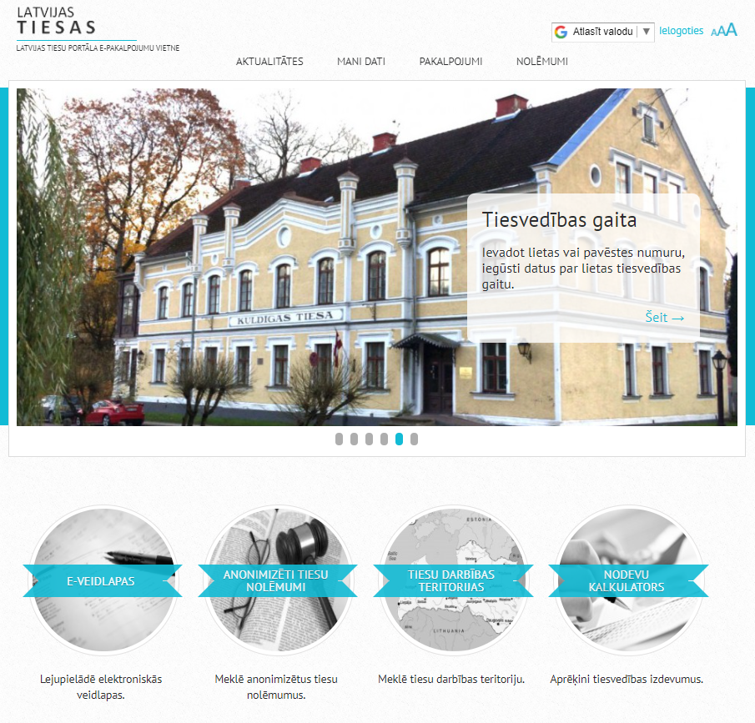
Īss ieskats tiesu e-pakalpojumu attīstībā
2013.g. uzlabotais portāls tiesas.lv
2016.g. izstrādāts jauns tiesu portāls manas.tiesas.lv
Šobrīd E-lietas programmas ietvaros tiek izstrādāts jauns tiesu portāls – E-lietas portāls.
Notes:
2013. gads. Portāls attīstīts 2013.gada Latvijas - Šveices sadarbības programmas projekta „Tiesu modernizācija Latvijā” ietvaros. Portālā pieejamie pakalpojumi: tiesvedības gaita, tiesu kalendāri, iespēja veikt nolēmumu anonimizēšanu un publicēšanu. Līdz šim tika veikta tikai administratīvo lietu nolēmumu anonimizēšana un publicēšana;
2016. gads. Jaunais portāls ir ērtāka tiesas sniegto E-pakalpojumu platforma. Papildus portālā ieviesta elektroniska iesniegumu iesniegšanas iespēja un lietas datu, materiālu skatīšana lietas dalībniekiem. Šobrīd portālā pieejami visi uzskaitītie e-pakalpojumi. Jaunākie ieviestie e-pakalpojumi: ārpustiesas ceļvedis, tiesas sēžu monitoringa pakalpojuma apmaksa tiešsaistē no portāla;

Slide 3
Pieejamie tiesu e-pakalpojumi
Pakalpojumi autorizētiem lietotājiem portālā manas.tiesas.lv
MANAS LIETAS (TOP pakalpojums)
E-VEIDLAPAS TIESAI
ADVOKĀTU KALENDĀRS
IESNIEGUMI TIESAI
TIESVEDĪBAS DATU MONITORINGS
TIESAS SĒŽU MONITORINGS (kopš 2020.g. decembra)
Notes:
MANAS LIETAS (TOP pakalpojums)- pakalpojums, kas nodrošina iespēju skatīt lietu, kurās lietotājs ir lietas dalībnieks, datus un materiālus, tai skaitā nolēmumus un audio protokolu datnes. Iespēja meklēt lietas pēc piedāvātajiem atlases parametriem (pakalpojuma izmantošanas skaits: 2018.g.- 210070, 2019.g.- 284893, 2020.g.- 325123);
IESNIEGUMI TIESAI - dokumentu iesniegšanas risinājums, kas nodrošina iespēju jebkuram autentificētam lietotājam tiešsaistē aizpildīt iesnieguma formu, pievienot dokumentus, veikt iesnieguma elektronisku parakstīšanu un nosūtīšanu tiesai (pakalpojuma izmantošanas skaits: 2018.g.- 410, 2019.g.- 473, 2020.g.- 2605);
ADVOKĀTU KALENDĀRS - informācija par advokāta aizņemtību, nozīmētās tiesas sēdes (pakalpojuma izmantošanas skaits: 2018.g.- 53427, 2019.g.- 62217, 2020.g.- 62878);
E-VEIDLAPAS TIESAI - pakalpojums nodrošina dažādu e-veidlapu aizpildīšanu un nosūtīšanu tiesai tiešsaistē sēdes (pakalpojuma izmantošanas skaits: 2018.g.- 14498, 2019.g.- 15259, 2020.g.- 15035);
TIESAS SĒŽU MONITORINGS - pakalpojums nodrošina iespēju saņemt informāciju – atgādinājumu par lietā nozīmētajām tiesas sēdēm uz lietotāja e-pasta adresi vai tālruņa numuru īsziņas veidā (pakalpojuma izmantošanas skaits: 2020.g.-22);
TIESVEDĪBAS DATU MONITORINGS - pakalpojums nodrošina iespēju saņemt informāciju – paziņojumu par izmaiņām lietās, kurās lietotājs ir tiesvedības procesa dalībnieks. (patreiz pakalpojumam piesakās ārpus sistēmas, jaunajā portālā varēs pieteikties no portāla) (pakalpojuma izmantošanas skaits: 2018.g.- 252, 2019.g.- 201, 2020.g.- 387).

Slide 4
Pieejamie tiesu e-pakalpojumi
Publiskie pakalpojumi portālā manas.tiesas.lv
TIESVEDĪBAS GAITA (TOP pakalpojums)
TIESU KALENDĀRI (TOP pakalpojums)
ANONIMIZĒTI NOLĒMUMI
NODEVU KALKULATORS
ĀRPUSTIESAS CEĻVEDIS- Jauns pakalpojums
Portālā pieejama saite pārejai uz e-zemesgrāmatas e-pakalpojumiem
Notes:
TIESVEDĪBAS GAITA (TOP pakalpojums)- pakalpojums, kas nodrošina iespēju skatīties un izsekot vispārpieejamo informāciju par lietas tiesvedības gaitu. Datus iespējams iegūt, norādot lietas vai pavēstes numuru (pakalpojuma izmantošanas skaits: 2018.g.- 839804, 2019.g.- 851730, 2020.g.- 884295).
TIESU KALENDĀRI (TOP pakalpojums)- pakalpojums portāla lietotājiem nodrošina informāciju par tiesās nozīmētajām sēdēm (pakalpojuma izmantošanas skaits: 2018.g.- 146439, 2019.g.- 184459, 2020.g.- 192073);
ANONIMIZĒTI NOLĒMUMI - pakalpojums nodrošina piekļuvi anonimizētiem tiesu nolēmumiem. Nolēmumus iespējams atlasīt pēc dažādiem atlases kritērijiem. Anoninimizēto nolēmumu sadaļā ir iespēja piekļūt nolēmumu informācijai, kā arī lejupielādēt nolēmuma datni; (29.07.2021. publicēti 319 289 nolēmumi, pakalpojuma izmantošanas skaits: 2018.g.- 187285, 2019.g.- 194724, 2020.g.- 188726);
NODEVU KALKULATORS - pakalpojums nodrošina iespēju aprēķināt ar tiesvedības gaitu saistītos izdevumus. Datus iespējams iegūt, pakalpojuma atlases kritērijos norādot procesa, pieteikuma, prasības vai sūdzības veidu; pakalpojuma izmantošanas skaits: 2018.g.- 43906, 2019.g.- 38198, 2020.g.- 37585);
ĀRPUSTIESAS CEĻVEDIS – pakalpojums nodrošina iespēju soli pa solim risināt problēmas un strīdus ārpus tiesas. JAUNS PAKALPOJUMS

Slide 5
Ārpustiesas ceļveža scenāriji
Ģimenes tiesību jautājumi
Laulāto kopīgās mantas sadale šķiršanās gadījumā;
Laulības šķiršana;
Saskarsmes tiesības;
Uzturlīdzekļu piedziņa.
Īpašumu tiesību jautājumi
Kopīpašuma izbeigšana
Lietotāju vidējais pakalpojuma novērtējums:
4,5 (no 1-5)
Notes:
ĀRPUSTIESAS CEĻVEDIS – pakalpojums nodrošina iespēju soli pa solim risināt problēmas un strīdus ārpus tiesas.

Slide 6
Attālinātās tiesas sēdes
Pakalpojums nodrošina lietas dalībniekiem piedalīties tiesas sēdē attālināti viņa izvēlētajā atrašanās vietā;
Nepieciešams: ierīce ar interneta pieslēgumu, kamera, mikrofons, skaļrunis;
Kā tas notiek: Dalībnieks lūdz piedalīties sēde attālināti un tiesa nosūta pamacību, instrukciju un piekļuves rekvizītus, tālāk jau lietas dalībnieks pieslēdzas tiesas atsūtītajai saitei ar piekļuves kodu un tiek pieslēgts videokonferencei (Cisco Meeting Server). Viedierīcēm pieejama aplikācija.
Pieejams Apple store un android google play
Attālināto tiesas sēžu skaits, 2020.g

Slide 7
Pieejamie zemesgrāmatu e-pakalpojumi
Pakalpojumi autorizētiem lietotājiem portālā zemesgramata.lv
Publiskie pakalpojumi portālā
zemesgramata.lv
MEKLĒT ĪPAŠUMU
MANI DATI
E-LŪGUMI
PIEPRASĪT IZZIŅU PAR PIEDEROŠIEM ĪPAŠUMIEM
PIETEIKT MANU ĪPAŠUMU UZRAUDZĪBU
IESNIEGT PAPILDUS DOKUMENTUS
VIRTUĀLAIS ASISTENTS JUSTS
IZSEKOŠANAS KODS
NODEVU KALKULATORS
STATISTIKA
Notes:
Meklēt īpašumu – Pakalpojums, kas nodrošina tiešsaistē atrast nekustamo īpašumu un apskatīt par to zemesgrāmatā ierakstīto informāciju;
Mani dati – Pakalpojums, kas nodrošina iespēju saņemt informāciju par zemesgrāmatā ierakstītu fiziskai vai juridiskai personai piederošu nekustamu īpašumu, informāciju par personām, kas apskatījušas nekustamo īpašumu, informāciju par iesniegtiem nostiprinājuma lūgumiem un pirkumiem www.zemesgramata.lv;
E-lūgumi – Nostiprinājumu lūgumu iesniegšanas risinājums, kas nodrošina iespēju tiešsaistē aizpildīt nostiprinājuma lūguma formu, pievienot dokumentus un iesniegt tiesai, normatīvajos aktos noteiktajos gadījumos un kārtībā;
Pieprasīt izziņu par piederošiem īpašumiem – Pakalpojums, kas nodrošina iespēju tiešsaistē pieprasīt izziņu, kurā tiek sagatavota informācija par to, kādi nekustamie īpašumi ir ierakstīti vai, kas liecina, ka nav ierakstīti īpašumi zemesgrāmatā uz izziņas pieprasītāja vārda. Pievienojot pilnvaru, iespējams arī pieprasīt izziņu par citu personu;
Pieteikt manu īpašumu uzraudzību – Pakalpojums, kas nodrošinu iespēju pieteikties e-pasta paziņojumiem: 1. par tiesā iesniegtu nostiprinājuma lūgumu par Jūsu īpašumu; 2. par Jūsu īpašumos pieņemtajiem lēmumiem;
Iesniegt papildus dokumentus – Pakalpojums nodrošina iespēju tiešsaistē iesniegt lietas izskatīšanai papildus nepieciešamos dokumentus pirms vai pēc nostiprinājuma lūguma iesniegšanas tiesā
Virtuālais asistents «Justs» - Virtuālais asistents ir robots, kas palīdz lietotājiem orientēties tīmekļa vietnē un tās sniegtajos e-pakalpojumos, čata veidā sniedzot strukturētas atbildes.
Izsekošanas kods – Pakalpojums, kas nodrošina iespēju pēc tiesas izsniegta izsekošanas koda sekot līdzi nostiprinājuma lūguma izskatīšanas gaitai.
Nodevu kalkulators – Šis rīks sniedz iespēju aprēķināt darījuma paredzamo valsts un kancelejas nodevu apmēru. Nodevu kalkulators paredzēts kā informatīvs līdzeklis, jo precīzs nodevu apmērs tiek aprēķināts pie dokumentu iesniegšanas tiesā.
Statistika – Pakalpojumā pieejama publiska dažāda veida statistika par zemesgrāmatās reģistrētajiem darījumiem, nostiprinājuma lūgumiem un tematiskās kartes.

Slide 8
Pieejamie zemesgrāmatu e-pakalpojumi
Zemesgramata.lv pakalpojuma «Mani dati»
izmantošanas statistika

Slide 9
E-izsoļu vietnes e-pakalpojumi
300 aktīvas izsoles katru dienu
Vietnes apmeklējums 800 000 mēnesī
Pieteikumu skaits E-izsolēm
Pakalpojumi autorizētiem lietotājiem
PIETEIKŠANĀS DALĪBAI ELEKTRONISKI RĪKOTĀ IZSOLĒ
IZSOLES AĢENTS
IZSOLĒ NOTIKOŠO IZMAIŅU MONITORINGS
IZSOĻU MONITORINGS
IZPILDU LIETU MONITORINGS
Notes:
PIETEIKŠANĀS DALĪBAI IZSOLĒ – Pieteikšanās izsolē. Pieteikšanās notiek tiešsaistē, dalības apmaksa arī tiešsaistē;
Izsoles aģents jeb automātiskais solis – To nopērkot un aktivizējot - sistēmu automātiski veic solīšanu līdz solītāja norādītās maksimālās summas sasniegšanai, ievērojot izsoles sludinājumā izsoles rīkotāja noteikto izsoles soli un ņemot vērā citu solītāju solījumus. Aģents automātiski reģistrēs solījumu, ja pēdējais lietotāja solījums tiks pārsolīts. Aģenta darbību solītājs var apturēt jebkurā izsoles norises brīdī (un turpināt pats solīt, ja vēlas), kā arī aktivizēt to atkārtoti konkrētajā izsolē;
IZSOLĒ NOTIKOŠO IZMAIŅU MONITORINGS – Izsoles rezultāta vai pārsolīšanas fakta monitorēšana, nosūtot informāciju elektroniski e-pastā, maksa gadā, un attiecas uz visām izsolēm, kur dalībnieks autorizēts;
Izsoļu monitorings – Viena elektronisko izsoļu vietnē reģistrēto izsoļu sludinājumu monitoringa uzstādīšana, nosūtot informāciju elektroniski (e-pastā un sistēmā);
IZPILDU LIETU MONITORINGS – Informācijas monitorēšana lietas dalībniekiem (fiziskām un juridiskām personām) no Izpildu lietu reģistra par izpildu lietām un to parāda apmēru, nosūtot pieprasīto informāciju elektroniski;
Virtuālais asistents «Justs» - Virtuālais asistents ir robots, kas palīdz lietotājiem orientēties tīmekļa vietnē un tās sniegtajos e-pakalpojumos, čata veidā sniedzot strukturētas atbildes;
Dati (statistika) – pieejama statistika par notikušajām izsolēm mašīnlasāmā formā, kas tiek atjaunoti katru dienu.

Slide 10
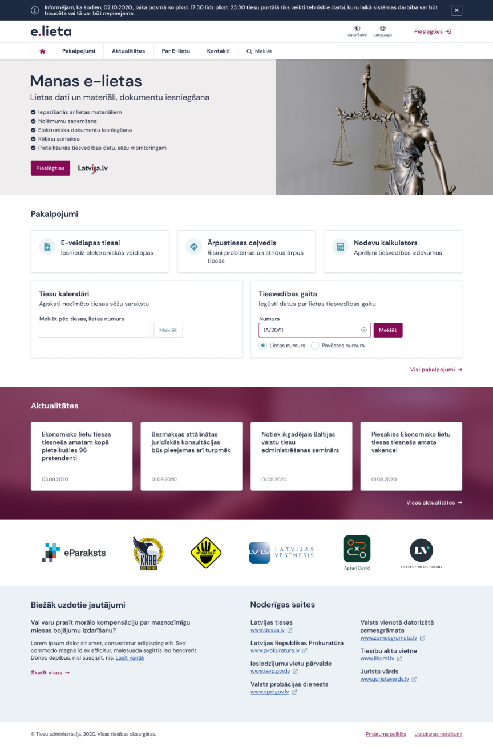
No manas.tiesas.lv
uz elieta.lv
E-lietas portāls tiek izstrādāts saskaņā ar E-lietas programmas 1. posmu, ar mērķi nodrošināt visu jau esošo tiesu e-pakalpojumu klāstu, kā arī turpināt tos attīstīt un pilnveidot. Šobrīd E-lietas portāls ir akcepttestēšanas posmā. Jauno portālu ieviešot, tas pilnībā aizvietos esošo tiesu portālu manas.tiesas.lv. Plānotais ieviešanas termiņš 30.11.2021.;
E-lietas programmas mērķis ir panākt vienotu elektronizētu procesu no izmeklēšanas uzsākšanas līdz tiesvedībai un nolēmuma izpildei.

Slide 11
Jaunais E-lietas portāls
Tiesu lieta
Prokuratūras lieta – jauns
Probācijas lieta - jauns
Papildināta E-veidlapu iesniegšana
Datu aktualizācija notiek tiešsaistē – jauns
Ieslodzītā pārstāvja saziņa ar Ieslodzījuma vietu pārvaldi – jauns
Tiesu ekspertiem «Ekspertu darba vieta»– jauns
Notes:
Tiesu lieta – ērtāka lietas pārskatīšana. Lieta tiks attēlota ar vienu ierakstu, ķuru atverot, būs iespēja pārslēgties pa dažādām instancēm. Šobrīd katrai instancei ir savs atsevišķs ieraksts.
Prokuratūras lieta – būs pieejami lietas materiāli prokuratūrā
Probācijas lieta – būs iespēja redzēt probācijas lietas materiālus
Datu aktualizācija notiek tiešsaistē – dati tiks nodoti no pamatdarbības sistēmas uz portālu tiešsaistē, kas lietotājam nozīmē, ka visi tiesu pievienotie materiāli būs pieejami pāris minūšu laikā. Šobrīd ir jāgaida nākamā diena, jo dati uz tiesu portālu tiek nodoti vienu reizi dienā (pa nakti).
Ieslodzītā pārstāvja saziņa ar Ieslodzījuma vietu pārvaldi - iespēja no portāla nosūtīt e-iesniegumu iestādei.
Tiesu ekspertiem «ekspertu darba vieta» – iespēja saņemt p.ortāla uzdevumu par ekspertīzes veikšanu, kā arī pievienot ekspertīzi portālā un to nosūtīt no portāla uz tiesu (TIS)

Slide 12
Paldies par uzmanību!

